Slide 1

Harmonogram projektu
Šablona seminární práce bod 2.5
- Práce v MS Project
- Ganttův diagram
- zadávání zdrojů
- přiřazování zdrojů k jednotlivým úkolům
- kritická cesta
Projektový management
Ing. Lucie Reczková
reczkova@opf.slu.cz
B304

Slide 2

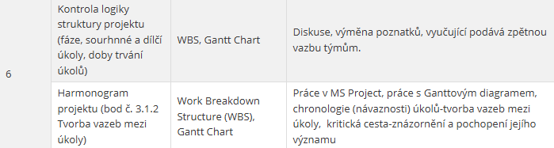
Obsah dnešního semináře
1. Část (20 min.)
Kontrola a zpětná vazba na založení projektu v MS Project – kalendář, úkoly, vazby
2. Část – představení problematiky s příklady, samostatná práce na projektu (75 min.)
Zadávání zdrojů do MS Project
Přiřazování zdrojů k jednotlivým úkolům
Kritická cesta

Slide 3
Část 1.
Kontrola a zpětná vazba na založení projektu v MS Project – kalendář, úkoly, vazby

Slide 4
Část 1.
Doplnění informací k předešlému semináři:
Manuální zadávání úkolů – používáme v tu chvíli, kdy si ještě nejsme jisti datumem a dobou trvání konkrétního úkolu. Nepoužíváme ve velké míře, projekt by pak neplánoval efektivně.
Pokud máme více úkolů, které na sebe navazují typem vazby dokončit-začít, potom si tyto úkoly můžeme všechny označit do bloku (celé řádky) a pak zvolit v záložce Úkol ikonku řetěz. Úkoly se nám automaticky propojí a předchůdci se objeví v sloupci u každého úkolu.
Na dalších slidech si ukážeme, jak můžeme zadat omezení a deadliny do úkolů

Slide 5
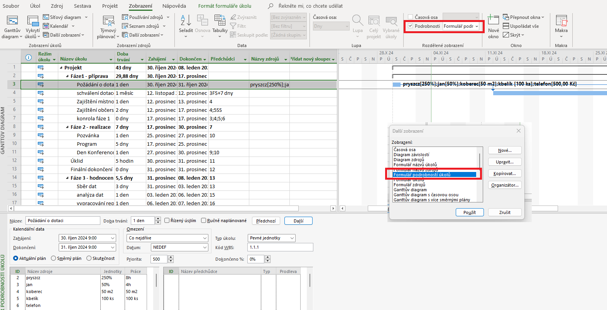
Deadline a Omezení v MS Project
Příklad: V projektu máme úkol, kde si chceme koupit letenky, ale potřebujeme je koupit, až když na ně bude sleva.
Záložka Zobrazení -> klik Podrobnosti a z nabídky vyberte -> Další zobrazení -> vyberte Formulář podrobnosti úkolů
Vyberte úkol a ve spodním okně můžete vidět, že Omezení úkolu je nastaveno jako default na Co nejdříve

Slide 6
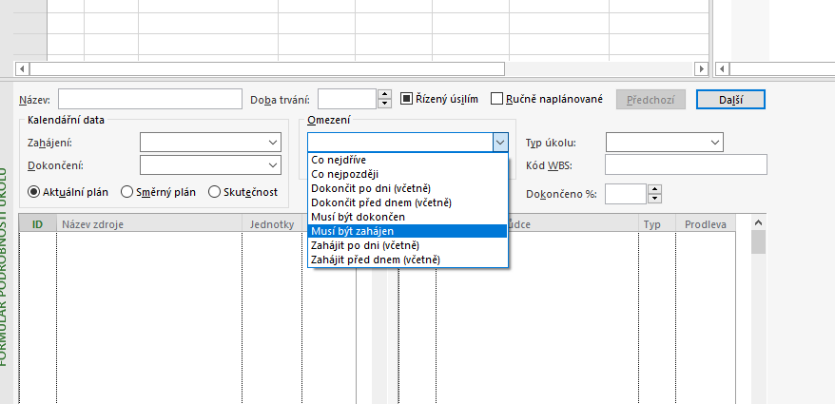
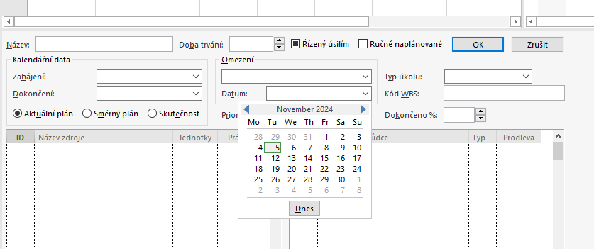
Deadline a Omezení v MS Project
Příklad: V projektu máme úkol, kde si chceme koupit letenky, ale potřebujeme je koupit, až když na ně bude sleva.
Po rozkliknutí šipky se vám v menu zobrazí různá omezení, ze kterých si vyberete Zahájit po dni
Vyberte datum

Slide 7
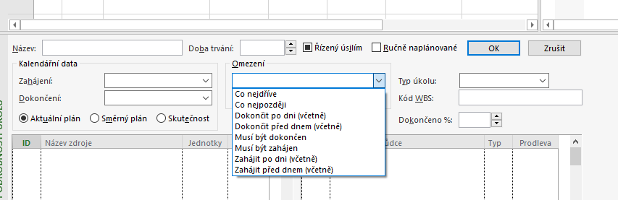
Deadline a Omezení v MS Project
Příklad: Náš úkol musí začít v určitém dni.
Z menu vyberte Musí být zahájen
Zvolte datum
Poznámka:
Souhrnné úkoly budou nabízet méně typů omezení v tomto menu a to z důvodu, že jsou omezeny svými podúkoly.

Slide 8
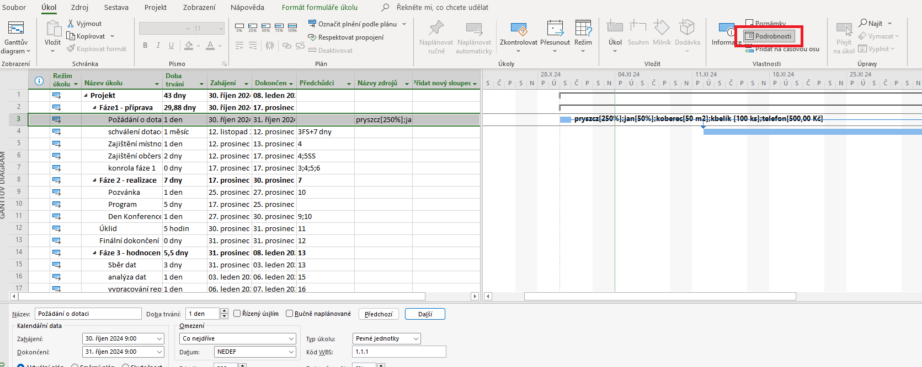
Deadline a Omezení v MS Project
Jiný způsob jak zobrazit a zvolit omezení:
Označte si úkol -> záložka Úkol -> Vlastnosti -> Informace -> objeví se malé okénko a zvolte Advanced

Slide 9
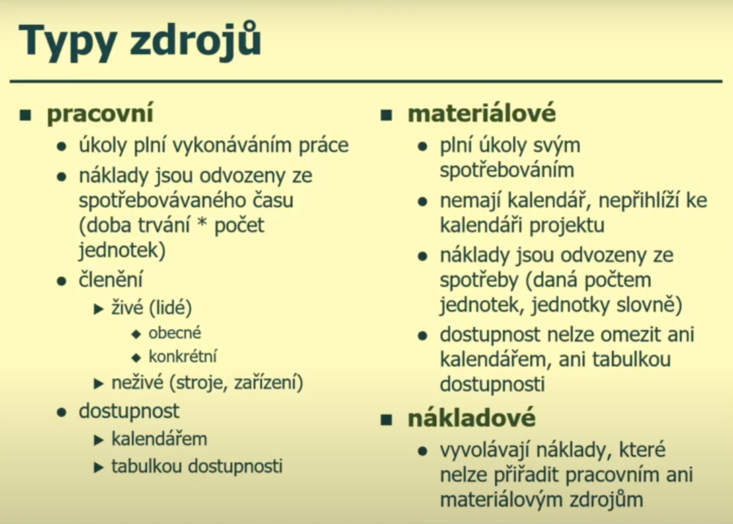
2. Část – MS Project – Jaké máme zdroje

Slide 10
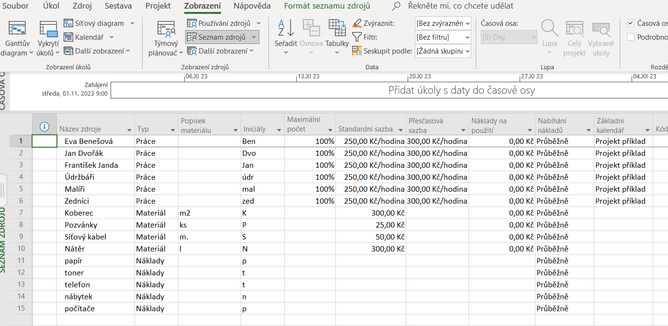
2. Část – MS Project – Vložení zdrojů
Vložení pracovníků, materiálů, a nákladů do seznamu zdrojů
1. Krok
Zobrazení Seznam zdrojů zde vpisujeme jednotlivé zdroje

Slide 11
2. Část – MS Project – Vložení zdrojů
2. Krok Vložení pracovníků
Do sloupce Název zdroje vpisujte jména pracovníků projektu
Typ práce; vyplňte iniciály, standardní a přesčasovou sazbu, nabíhání nákladů průběžně, Základní kalendář je Vámi vytvořený kalendář
Maximální počet U konkrétních osob můžeme určit 0-100%, u obecných (údržbář atd.) můžeme stanovit více jak 100% protože se jedná o počet lidí na pozici

Slide 12
2. Část – MS Project – Vložení zdrojů
3. Krok Vložení materiálu
Do sloupce Název zdroje vpisujte materiál, který budete používat
Typ – materiál; Popisek materiálu – m2, ks, l, m, atd., standardní sazba – sazba na jednotku, nabíhání nákladů průběžně,

Slide 13
2. Část – MS Project – Vložení zdrojů
4. Krok Vložení nákladů
Do sloupce Název zdroje vpisujte náklady, které budete mít
Typ – náklady; nabíhání nákladů průběžně, cena nákladů se stanovuje přímo u úkolu, ke kterému se přiřazují

Slide 14
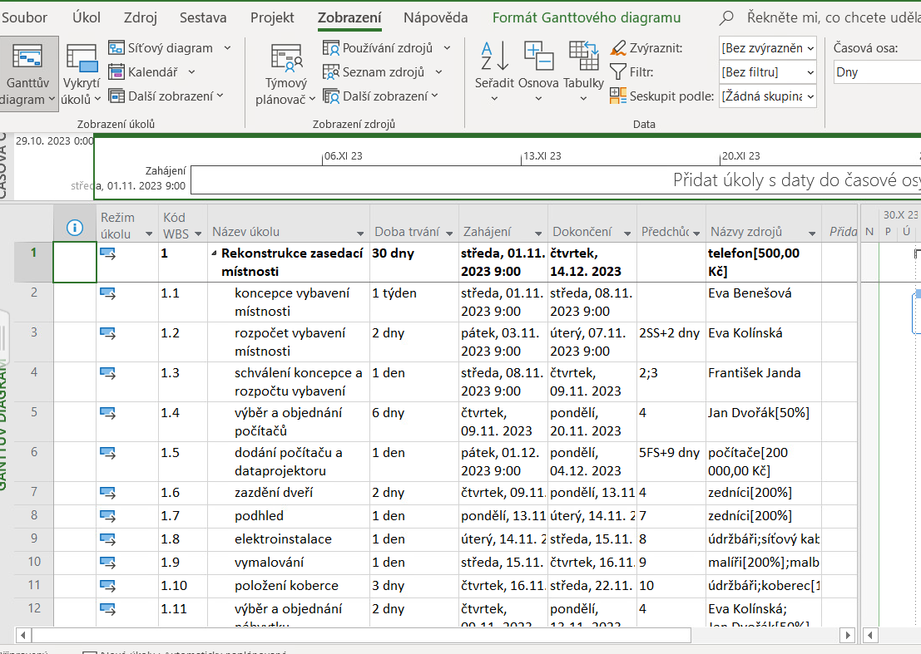
2. Část – MS Project – Přiřazení zdrojů k jednotlivým úkolům
5. Krok
Kliknout na Ganttův diagram a pak rozkliknout jednotlivé úkoly a přiřazovat práci, materiál a náklady. Ukážeme si jak v dalším slide

Slide 15
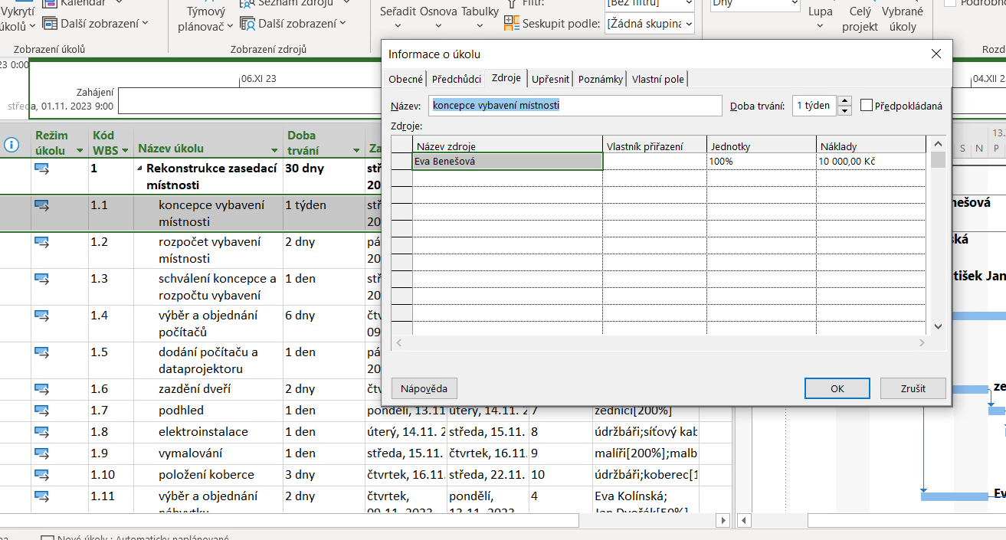
2. Část – MS Project – Přiřazení zdrojů k jednotlivým úkolům
6. Krok – přiřazení pracovníků
Po rozkliknutí prvního úkolu v tabulce klineme do políčka název zdroje a vybereme zde pracovníka, jednotky jsou max.100% protože je to konkrétní osoba, náklady se samy dopočítají po zavření okna.

Slide 16
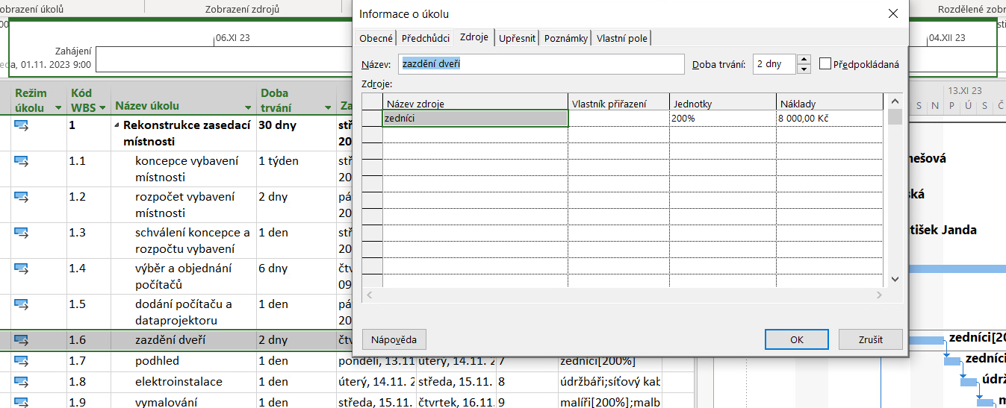
2. Část – MS Project – Přiřazení zdrojů k jednotlivým úkolům
7. Krok – přiřazení pracovníků
Po rozkliknutí úkolu zazdění dveří v tabulce klineme do políčka název zdroje a vybereme zde zedníci, jednotky mohou být více jak100% protože je to obecná osoba, náklady se samy dopočítají po zavření okna. Zde máme 2 zedníky pracující na 100%.

Slide 17
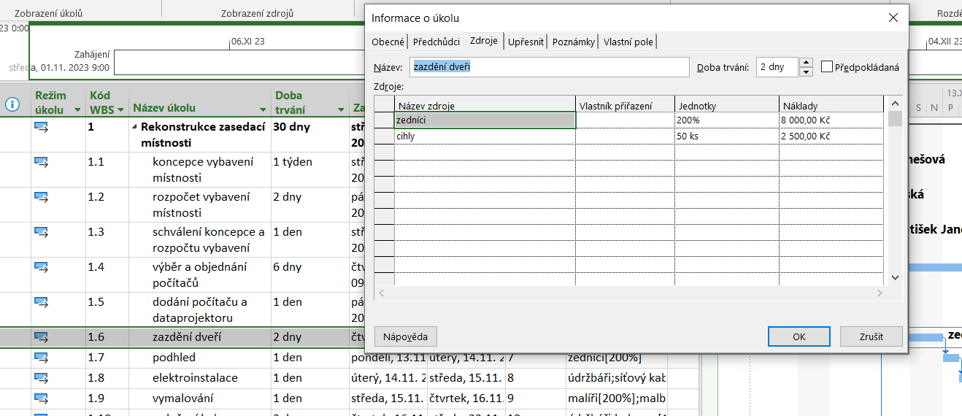
2. Část – MS Project – Přiřazení zdrojů k jednotlivým úkolům
8. Krok – přiřazení materiálu
po rozkliknutí úkolu zazdění dveří v tabulce klineme do políčka název zdroje a vybereme zde cihly, jednotky jsou počet cihel potřebných na zazdění, náklady se samy dopočítají po zavření okna.

Slide 18
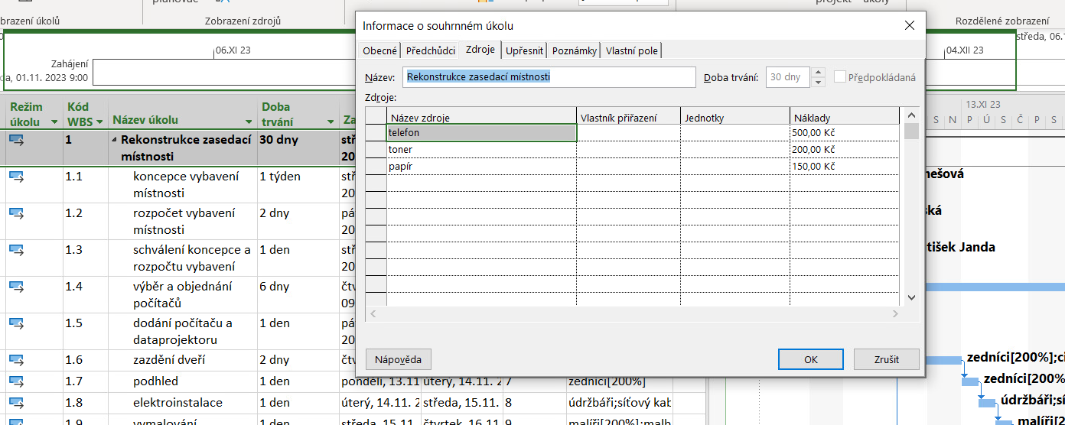
2. Část – MS Project – Přiřazení zdrojů k jednotlivým úkolům
9. Krok – přiřazení nákladů
Tento příklad je ukázán na souhrném úkolu Rekonstrukce zasedací místnosti, protože tyto náklady se týkají celého projektu. V políčku Název zdroje vybereme název nákladů a pak doplníme Náklady o finanční prostředky.

Slide 19
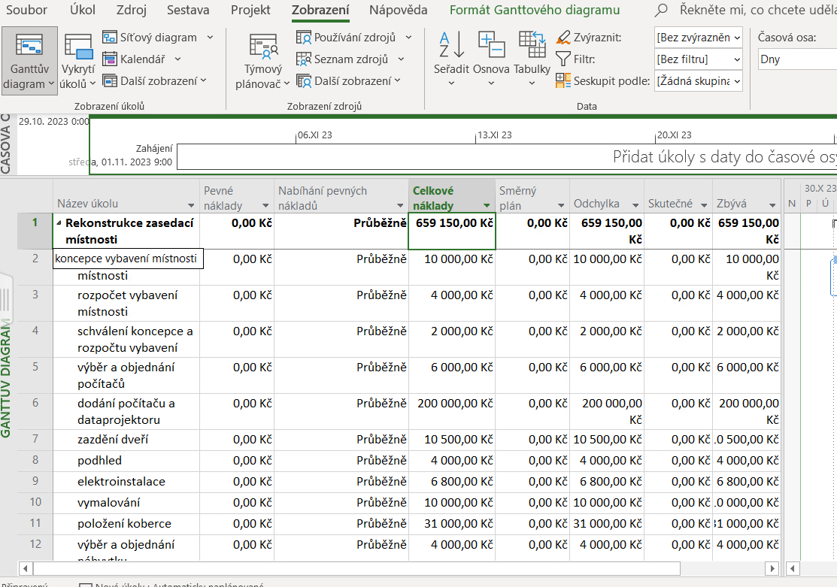
2. Část – MS Project – Celkové náklady
10. Krok – zobrazení celkových nákladů
Záložka Zobrazení tabulky zaškrtnout Náklady

Slide 20
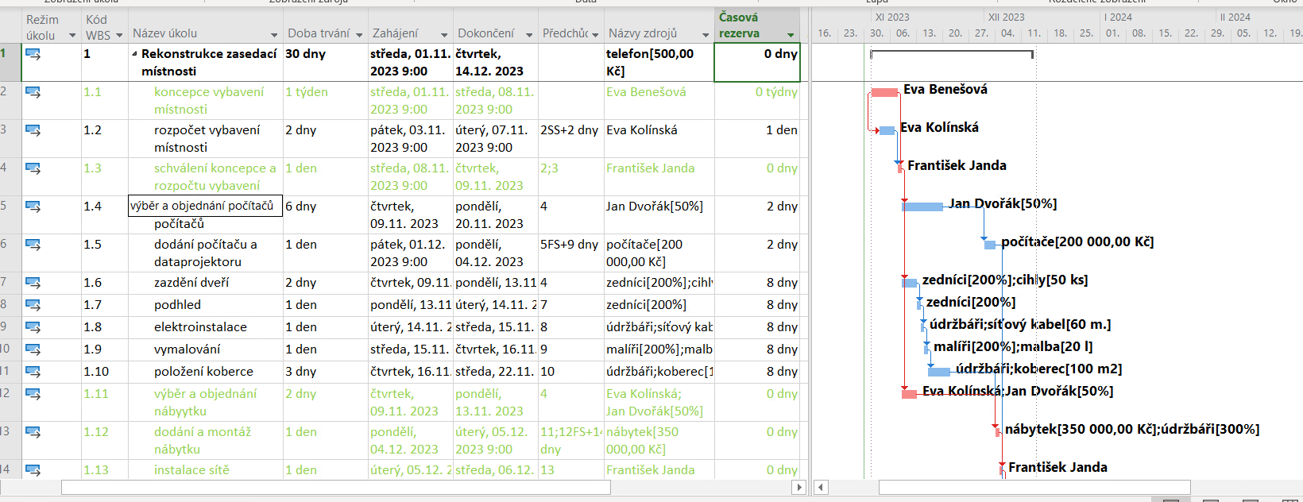
2. Část – MS Project – Kritická cesta
11. Krok – zobrazení kritické cesty
Je to zobrazení úkolů, které jsou kritické pro náš projekt a nemůže u nich být žádné zpoždění
Formát Styly textu Změnit položku Kritické úkoly Barva (vyberte jakou chcete)
Pokud chcete vědět, jestli některé úkoly mohou být zpožděny, aniž by to ohrozilo dokončení celého projektu pak vložte sloupec Časová rezerva zahájení
Zobrazení kritické cesty v Ganttově diagramu Formát zašrtnout Kritické úkoly

Slide 21
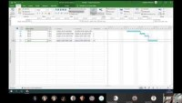
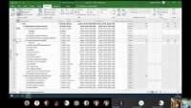
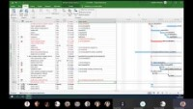
Videa v češtině, delší, ale přínosné
Vytvoření úkolů
Úkoly a zdroje
Zdroje

Slide 22
Otázky?
Děkuji za pozornost!
Přístě se budeme pokračovat:
3.2. Náklady projektu

